Slide 1

Caso de Estudio: presentación de “EduTech Innovators SPA”

Slide 2
VISIÓN GENERAL
Se realizaron pruebas a un RestController y un Service.
Se trabajó con las clases Usuario, Curso y Proveedor.
Se aplicaron testings unitarios e integrados.
Se reforzó el uso de JUnit y Mockito.
Se valoró el testing como clave para la calidad del software.

Slide 3
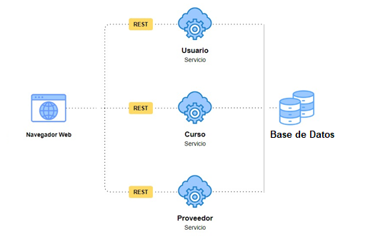
microservicio

